Slide 1
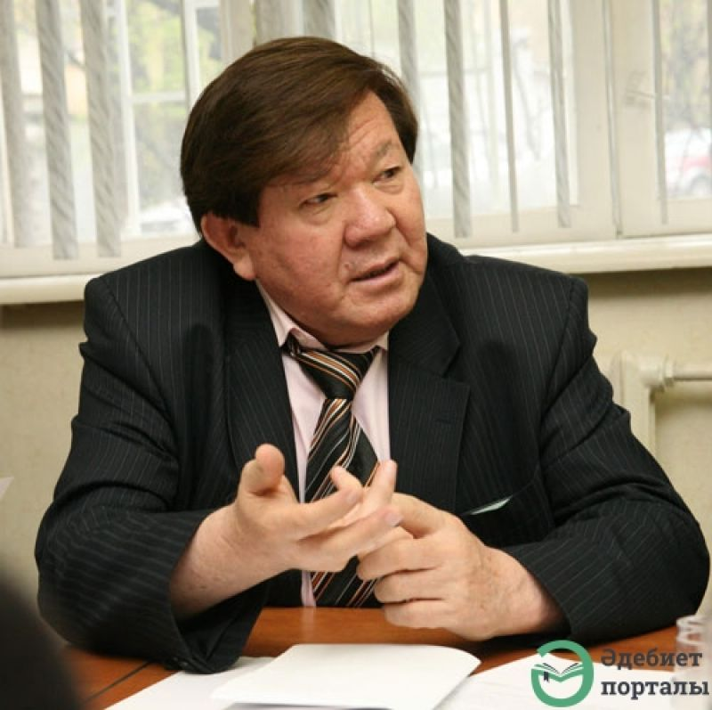
Тақырыбы:М.Шаханов “Танагөз”

Slide 2
Мақсаты:
Мұхтар Шахановтың өмірі туралы мағлұмат бере отырып, ақынның шығармашылық зертханасына үңілу, автор шығармашылығындағы тарихи оқиғалардың рөлін баяндау
Міндеттері:
Ақын шығармаларын игерте отырып оқушыларды ұлттық құндылықтарды бойыны сіңіруге , өз ұлтының патриоты болуға тәрбиелеу.
Оқушылардың дүниетанымын кеңейту, әдеби сөйлеу тілін қалыптастыра отырып көркем сөйлеуге бейімдеу , ойлау қабілеттерін дамыту.

Slide 3
Күтілетін нәтиже
-М.Шахановтың өмірі мен шығармашылығын біледі
- «Ғашықтар ғаламаты» өлеңінің мазмұны мен құрылымына талдау жасай алады
- «Танакөз» поэмасындағы ғашықтар бейнесіндегі достық пен адалдықтың жырлануын ашып, суреттейді.
- Кейіпкерлерге баға бере алады
- Сөйлеу мәдениеті қалыптасады , өз бетінше ізденіп шешім қабылдайды, өз пікірін дәлелдейді.
- Өзін-өзі бағайлайды.
- Топта бірлесіп, топтасып жұмыс істейді

Slide 4
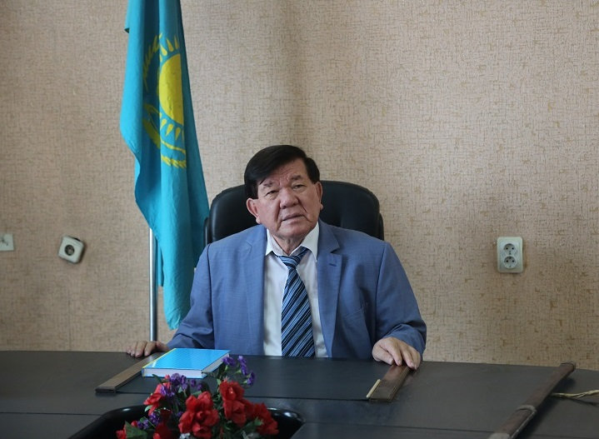
Мұхтар Шаханов 2 шілде 1942 жылы туған , Түркістан облысы, Төле би ауданы , Қасқасу селосында дүниеге келген.
М.Шаханов- Қазақ ақыны, драматургі

Slide 5
Өмірбаяны:
Қыпшақ тайпасы торы руы Көкмұрын бөлімінен шыққан.^{[1][2]}.
Шымкент педагогикалық институтын бітірген (1969).
"Оңтүстік Қазақстан" (1960-65)
"Лениншіл жас" (1965-70) газеттерінде
республикалық телевизия, радио редакцияларында (1971-75) істеді.
1976 жылдан Қазақ КСР Министрлер Кеңесінің баспа, полиграфия және кітап саудасы жөніндегі мемлекеттік комитетінде бөлім бастығы.
«Жалын» альманахының (1984) бас редакторы
«Жалын» журналының бас редакторы (1986)
1993-2003 жж. Қазақстан Республикасының Қырғыз Республикасындағы Төтенше және Өкілетті Елшісі қызметінде болды.
2004—2007 жылдары ҚР Парламенті Мәжілісінің депутаты.
"Жалын" журналының бас редакторы, әлем ойшылдарының басын біріктіретін "XXI ғасыр және Руханият" атты халықаралық элита клубының Президенті.
Қазақстан Жазушылар одағы басқармасының хатшысы
республикалық "Жалын" журналының бас редакторы.

Slide 6

Танагөз поэмасы
Ізгілікпен ізеттің байлауында,
Мама қаздар самғайтын қойнауыңда,
Достық атты қазына аралы бар
Сонау Мақсат тауының жайлауында.
Жұрттың бәрі баруға құштар оған,
Құштар бол деп тіпті ешкім қыстамаған,
Өзін мәңгі бақытты санайды екен
Сол аралдан от алып ұшқан адам.
Шаттығы сай болса да тал бойына,
Бұлбұл қонып жатса да таңдайына,
Ол аралды көруді көп адамның
Қатал тағдыр жазбапты маңдайына.

Slide 7
Жаңа сөздер
Мәңгі-вечно
қазына-сокровища
тағдыр-судьба
жұрт-люди

Slide 8
Үй тапсырмасы
1. Ақын туралы тың деректер,қызықты мәліметтер жинақтау.
2 Танагөз поэмасынан үзінді жаттау

